Slide 1
Оқушыларды пәндік олимпиадаларға (математика, физика, информатика) дайындау бойынша бағдарламалар әзірлеу Виртуалды тьюториал

Slide 2
Бүгінгі мұғалімнің негізгі міндетінің бірі-оқыту мазмұны , оқу құралдары, оқыту әдістемесімен оның нәтижесін бағалау әдіс тәсілдерін қамтыған өзіндік бағдарлама жасап жүзеге асыру болмақ. Бұл міндетті ойдағыдай жүзеге асыруға қаншалықты көңіл бөлінсе, еңбектің соншалықты жемісті болмақ. Дарынды балалармен жұмыс істеу үшін әр мұғалім тарапынан оқу мазмұны, оқу құралы, оқыту әдістемесін қамтыған кешенді бағдарлама жасап жүзеге асыру керек.

Slide 3
Оқу мазмұны- нені үйретіп, неше есеп шығару емес, қай есепті қандай тәсілмен шығаруды үйрету, оқушы ізденіс жасау арқылы игеруге болатын-»нені, қандай тәсілмен істей білу»-біліктілер жиынтығы;
Оқу құралы- мазмұнды игеру үшін қарастырылатын ақпараттармен оны алуға болатын ақпарат көздері, бұл мақсатта пайдаланылатын көмекші құралдар жиынтығы.
Оқыту әдістемесі - мұғалім қалай үйрету емес, мұғалімнің көмегімен оқушы мазмұнды қандай ретпен, қалай игеру, оқу құралын қалай, қайтып пайдалану, мұғалім тарапынан оқушыны жан-жақты дамыту, оқытудың нәтижесін немен, қалай бағалау әдіс-тәсілдерінің жиынтығы.

Slide 4
Жеке оқу маршрутын құрастыру схемасы
Диагностика
Уақытын анықтау
Ата-аналардың рөлін анықтау
Кешенді бағдарлама құру
Мазмұнды анықтау, білімді бағалау
Мақсат-міндеттерді анықтау
Басқа мамандармен интеграциялау
Табысты қалай өлшеуге болатындығын анықтау

Slide 5
І кезең
«Диагностикалау»
- ойлау қабілетін диагностикалау;
ІІ кезең
«Мақсат –міндеттерін анықтау»
Диагностика нәтижелері бойынша мұғалім оқушы және оның ата-анасымен бірге жеке маршруттың мақсаттары мен міндеттерін айқындайды
«жалпы дарындылықты бағалау» әдісі;
«жеке портрет» әдісі;
оқушының тілектері.
ІІІ кезең
«Уақытты анықтау»
мұғалімге қиындық туғызбауы керек. Себебі, жеке бағыттың мақсат – міндеттеріне сәйкес ата-аналар және оқушының өзімен келісіп, маршруттың ұзақтығы белгіленеді. Жеке бағдар сабақтарын негізгі бағдарламамен біріктіруге болады, тек сабақта қамтылған тақырыпты терең беруге болады.
ІҮ кезең
Ата-ананың рөлін анықтау
ата-аналардың маршрутты дамытуға қатысуын, балаларымен бірге шығармашылық және интеллектуалдық қызметтегі мақсаттарды қоюды қарастырады.

Slide 6
Ү кезең
«Оқу мазмұны, оқу құралы, оқыту әдістемесі қамтылған кешенді бағдарлама құрастыру»
мұғалім оқушы және ата-аналармен бірге оқушының қызығушылығына, оның мүмкіндіктері мен мақсаттарына негізделген негізгі бағдарламаның тақырыптарына қосымша сабақтар тақырыптарын таңдау керек.
ҮІ кезең
«Оқу жоспары мен тақырыптық жоспардың мазмұнын, сыныптың нысанын, әдістерін, нәтижелерді қорытындылау нысанын анықтау»
Дарынды балалардың әрқайсысы ерекше болғанымен, олардың көбісіне тән көптеген бірдей қасиеттер де бар. Осы ерекшеліктерді ескере отырып, жеке білім беру бағыты шеңберінде өткізілетін білім беру қызметінің әдістері мен технологияларын айқындауға болады.
.

Slide 7
"Бастаған істі аяғына дейін жеткіз, өз əрекетіңді жоспарла" ережесі
Олимпиадаға дайындық бағдарламасын жасауда негізге алынатын педагогиканың дидактикалық принциптері:
"Жеңілден ауырға, белгіліден белгісізге, қарапайымнан күрделіге" деген ереже бойынша бірізділік пен жүйелілік принципке сүйене отырып, жоспар жасалу шарт.
"Оңайдан қиынға" ережесі түсініктілік принципі бойынша оқушыларға тапсырмалар түсінікті болу керек.
Белсенділік пен саналылық принципі: Оқушының өз ақыл-ой белсенділігі арқасында игерілген білім терең болып, оқуға ынталана түседі.

Slide 8
ОЛИМПИАДАЛЫҚ ДАЙЫНДЫҚТЫ БАСТАУ КЕЗЕҢІ-ОЛИМПИАДА ЖӘНЕ ЖОСПАР
Жүйелі дайындық және тынымсыз еңбек-пәндік олимпиаданың шыңын бағындыруға қажетті ең негізгі критерий.
Сондықтан оқушыны таңдап, команданы құрып алғаннан кейін табысқа жететін мықты жоспар жасау. Жүйесіз, жоспарсыз жұмыстан ешқашанда нәтиже шықпайды. Сол себепті олимпиадалық дайындықта оқушы уақытымен пәннің тереңдету негізіне жоспар құрылу керек. Ол жоспар әр апта немесе айына бір рет қорытындыланып, толықтырылып отырылу керек.

Slide 9
Олимпиадаға қатысатын балаға кешенді бағдарламасы терең де, ауқымды құрылу керек. Келесі қадамдар былайша құрылса болады:
Олимпиадаға дайындау жоспарын жасау;
Университет ұстаздарымен тығыз байланыс жасау;
Әр оқушының ерекшелігіне қарай жеке жоспар жасау, өздігінен жұмыс жасай білу дағдысын қалыптастыру; (облыстық, университет кітапханасындағы, Интернет жүйесіндегі жұмыс)
Түрлі білім олимпиадаларына, сайыс, байқауларға қатыстыру

Slide 10
Құрастырылатын курс бағдарламасы математикалық пәндердің бағдарламасына сүйеніп құрастырылады, қарастырылатын сұрақтар республикалық, халықаралық олимпиадалар бағдарламаларына енгізілген тақырыптармен қамтылуы керек.
Тақырыптарды оқып-үйрену реті бағдарлық сипатқа тән. Сағаттар санын да, оқушылардың жеке ерекшелігіне, нақты мектеп бағдарламасына сәйкес құрастыруға болады.
Олимпиадаға дайындалатын оқушы 9-10-сыныптың соңына қарай барлық теориялық материалдарды толығымен меңгеруі тиіс, сондықтан бағдарламаны құрастырғанда алдын ала оқыту және тереңдетіп білім беру принципін де естен шығармау керек.

Slide 11
Олимпиадаға қатысатын оқушы мектеп бағдарламасынан оза жүру керек, ол үшін оқушыға жеке жоспар жасалу керек.
Оза оқыту- баланы табысты оқыту. Оқу материадардың бірізділігі, жүйелілігі, саралау, әр оқушыға берілетін тапсырманың қолайлығы; бағдарламаның, тақырыптарда тереңдету әдісін қолдану. Түсіндіре оза оқыту технологиясы (С.Н. Лысенкова)
Мысалы, 8-сынып оқушысының сабақ үстіндегі жоспары

Slide 13
Олимпиада резервтерімен жұмыс жүргізудің дайындық жолдарына тоқталсам, келесі бағыттарда жүзеге асуы тиіс:
Ең алдымен математика пәнінің мектеп бағдарламасы шеңберінде сұрақтар мен тапсырмалар меңгерілуі керек, бірақ ол сұрақтар оқушыны шығармашылық ойларға жетелеуге тиіс;
Математика оқу курстары бойынша алған теориялық білімдерін оқушы қолданбалық түрде көрсетуге, оның себеп-салдарын түсіндіруге, статистикалық мәліметтермен жұмыс істеу, салыстырулар мен талдаулар жасауға, болжау жасау дағдыларын қалыптастыруға машықтануы керек.
Оқушы алдына қойған проблемаларға сараптау, айқындау, жіктеу, дәлелдеу, қажет болса болжам жасау негізінде өз көзқарасын білдіруге үйренуі қажет.
Осындай бағыттарда жұмыс жүргізуде мен оқушыларды пәндік олимпиадаға даярлаудың үлгі- жоспарын назарларыңызға ұсынғым келеді.

Slide 14
Олимпиадаға дайындық жоспары 8-11 сыныптар

Slide 16
Бағдарлама әзірлеуден кейін бағдарламаны жүзеге асыру басталады. Жұмыс математика курсының барлық бөлімдері бойынша жүргізіледі, күрделілігі, құрылымы және сипаты түрлі дәрежедегі тапсырмалар қарастырылады. Дайындық жұмысы біз ұсынған сұрақтар мен тапсырмаларға жауап іздеу бойынша оқушының қосымша әдебиетпен өзіндік жұмыс істеуін айқындайды.

Slide 17
Оқушыны дайындау үшін мұғалімнің өзі олимпиадалық есеп шығара білу керек. Ол үшін өз білімін жан-жақты жетілдіріп отыру керек, себебі ғылым бір орнында тұрып қалған жоқ.

Slide 18
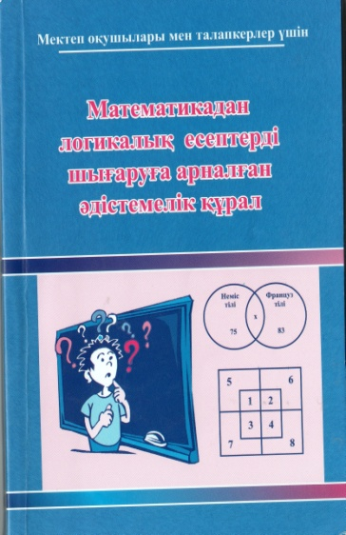
Олимпиадаға дайындық бойынша пайдалы ресурстар:
Олимпиадаға дайындық материалдары
https://nismath.org/olymp/#kaz_olymp
http://matol.kz/nodes/13
https://problems.ru/
http://ermolovskiy.ru/knigi-dlya-podgotovki-k-olimpiadam/
Әлімбетов Н.
Бейсеков Ж.
Мирсоатов
Ж.Бейсеков
Л.Э.Генденштейн
А.П.Ершова
А.С.Ершова
https://mathus.ru/math/#star
«Дарын» республикалық ғылыми-практикалық орталығы, Олимпиадаға дайындау бойынша арнаулы курс бағдарламасы.
Ә.Н.Шыныбеков, Алгебра-8-11 сынып

Slide 20
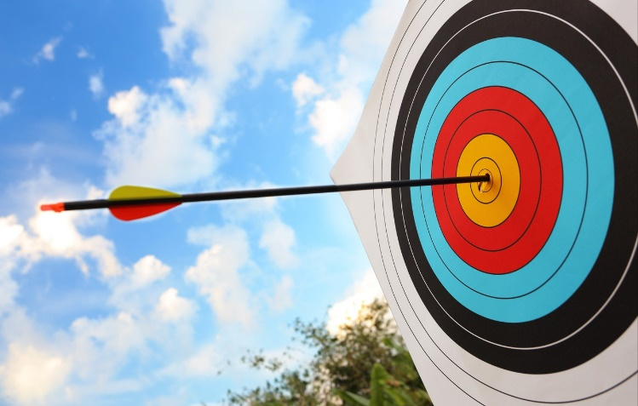
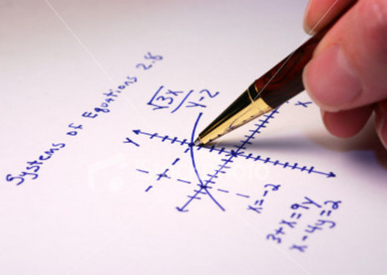
Геометрия
Теңдеулер
Математика
Сандар теориясы
Интегралдар
Комбинаторика
Көпмшелер. Жоғары дәрежелі теңдеулер
Теңсіздіктер

Slide 21
Назарларыңызға рахмет!!!

